Slide 1

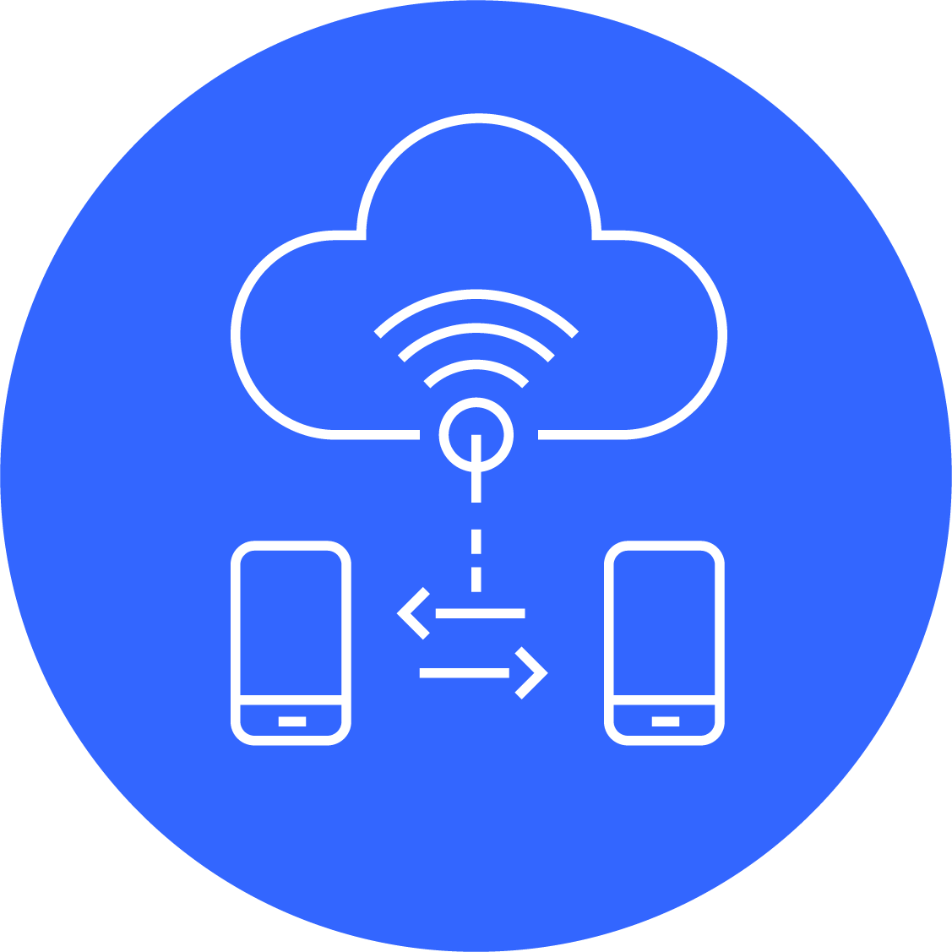
SENSORES Y ACTUADORES
TECNICATURA SUPERIOR EN
Telecomunicaciones
TRABAJO PRACTICO N° ----
2023

Slide 2
ACTIVIDAD: TAREA FINAL
INTEGRANTES:
ALE, Ulises
BAREA, Silvana
ORSILI, José
Grupo n° 1

Slide 3
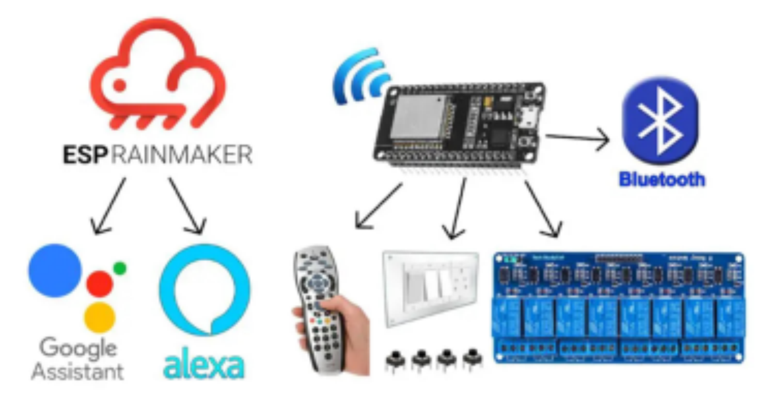
Domotización de una casa IoT, combinando Google, Alexa, Bluetooth, control remoto por Infrarrojos e interruptores manuales.
Descripción: Se implementa un Sistema IoT de Smart House, usando el ESP32. En este proyecto se definirá y creará un sistema domótico ESP RainMaker con Google Assistant, Alexa , Bluetooth, control remoto por infrarrojos e interruptores manuales . Se pueden controlar los relés y monitorear las lecturas de los sensores en Google Home y la aplicación Amazon Alexa desde cualquier parte del mundo. Sin WiFi, se pueden controlar los relés con Bluetooth, control remoto por infrarrojos e interruptores manuales. El ESP32 se conectará automáticamente con el Wi-Fi si el Wi-Fi está disponible.

Slide 4
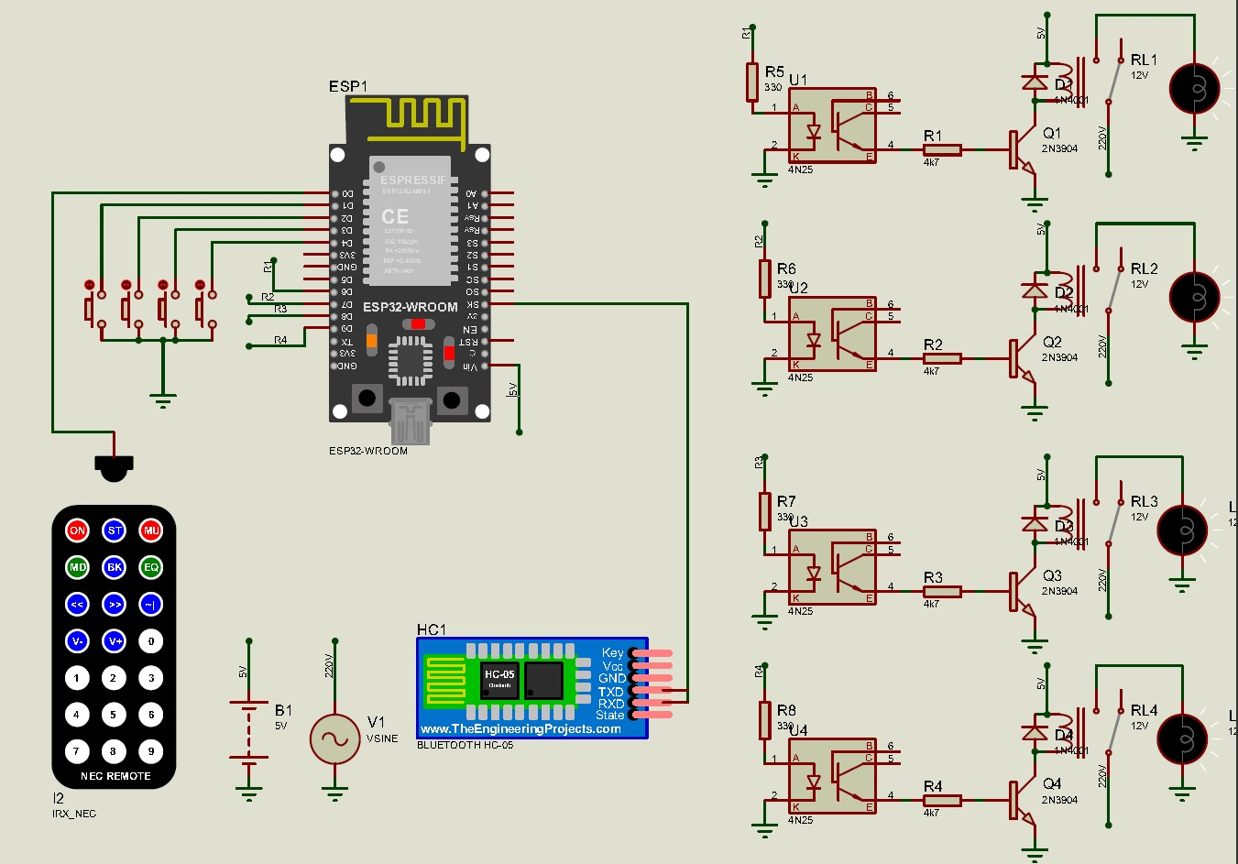
Domotización de una casa IoT, combinando Google, Alexa, Bluetooth, control remoto por Infrarrojos e interruptores manuales.
Realización del circuito utilizando Proteus

Slide 5
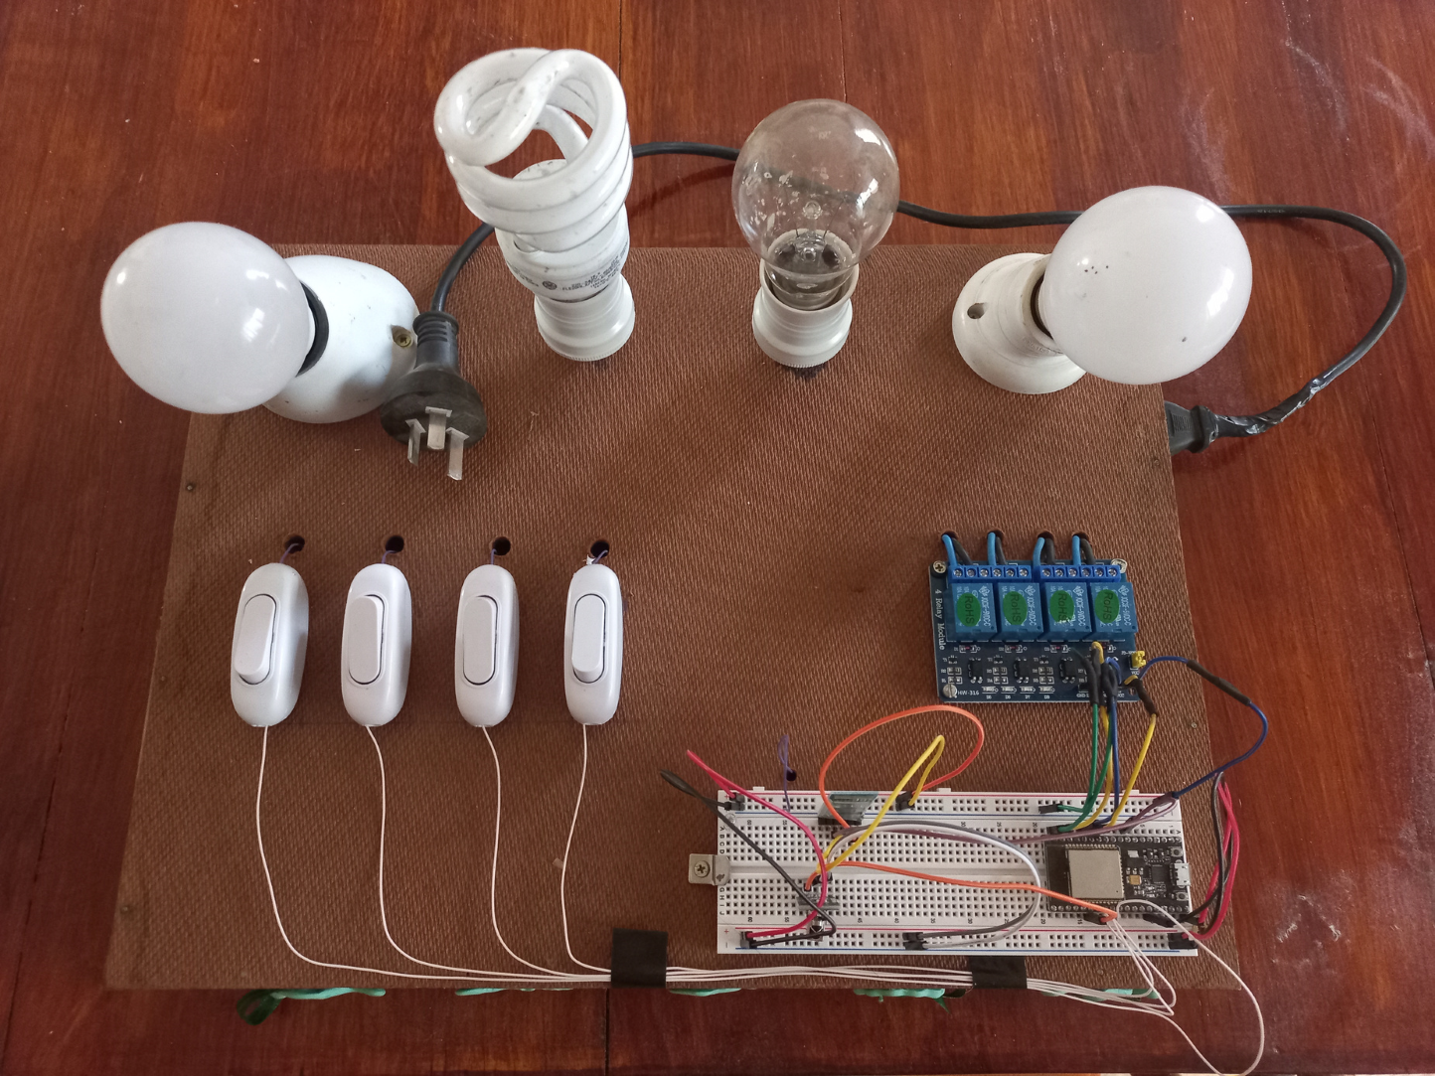
Domotización de una casa IoT, combinando Google, Alexa, Bluetooth, control remoto por Infrarrojos e interruptores manuales.
Selección de los componentes y armado del prototipo
Esp32 DvKit V1
Celular
Modulo rele 5v. 4 canales
4 Focos
Receptor IR 1838
Modulo Bluethoot
Control remoto
Interruptores manuales
Placa de desarrollo
Cables

Slide 6
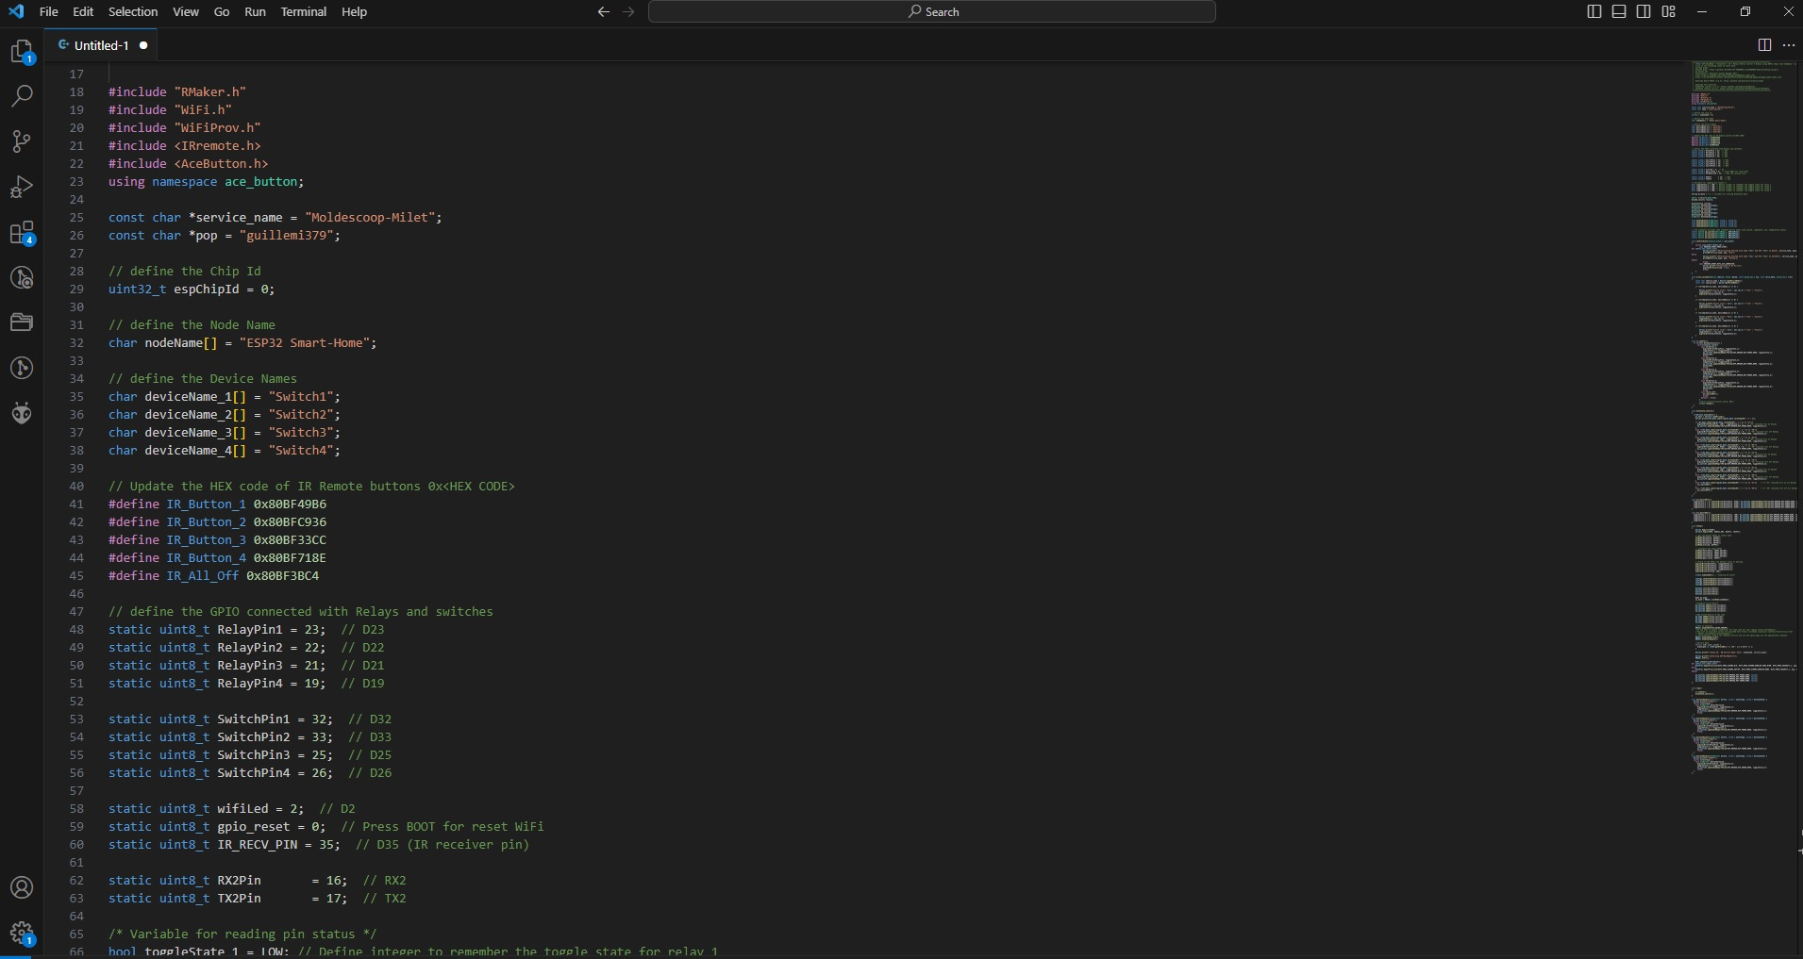
Domotización de una casa IoT, combinando Google, Alexa, Bluetooth, control remoto por Infrarrojos e interruptores manuales.
Codificación del programa

Slide 7
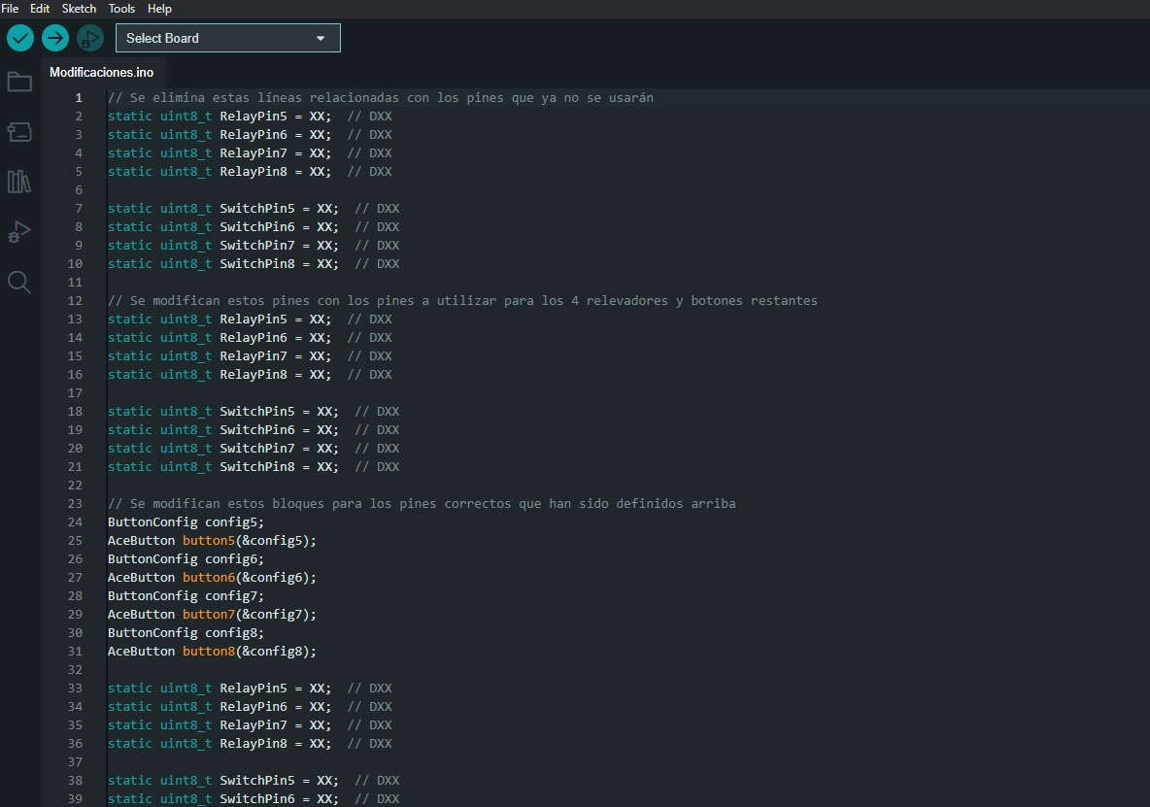
Domotización de una casa IoT, combinando Google, Alexa, Bluetooth, control remoto por Infrarrojos e interruptores manuales.
Reformas en el código existente para adaptarlo a 4 pulsadores y 4 actuadores (relay)

Slide 8
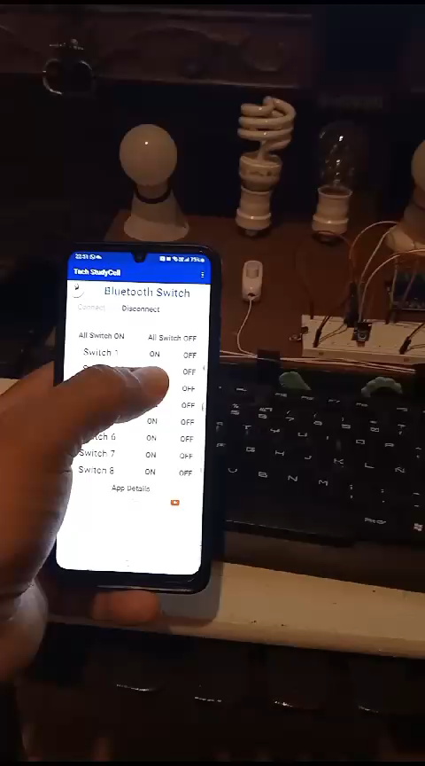
Domotización de una casa IoT, combinando Google, Alexa, Bluetooth, control remoto por Infrarrojos e interruptores manuales.
Video de Presentación

Slide 9
Domotización de una casa IoT, combinando Google, Alexa, Bluetooth, control remoto por Infrarrojos e interruptores manuales.
Conclusiones de la Experiencia
Problemas encontrados
Dificultad en conseguir una placa experimental y soldador.
El código original estaba diseñado para actuar con 8 dispositivos.
Detectamos la ausencia de protección ante cortocircuitos en el diseño original.
El software no respondía al control por voz.
Soluciones aplicadas
Se utilizó protoboard.
Se realizó la reforma del código eliminando partes no utilizadas adaptándolo a 4 dispositivos.
Incorporamos un fusible en serie con la alimentación del sector de 220 voltios.
Se habilitaron los permisos de la aplicación en Android del celular.

Slide 10
¡Muchas gracias!

